Slide 1
Amazon DeepLens와 컴퓨터 비전 딥러닝 어플리케이션 활용

Slide 2
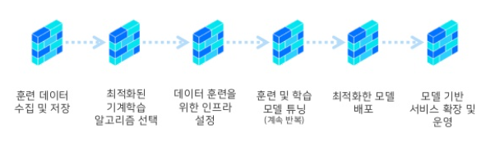
컴퓨터 비전
이미지와 비디오를 지능적으로 분석하는것
개발자의 부담

Slide 3
AWS(Amazon Web Service)
빠르게 머신러닝 기능을 이용하고싶다 - 특화된 데이터가 없고, 직접 운영하기 힘들다
맞춤형 서비스 제작 -특화된 데이터가 있고, 직접 모델을 조작 하고싶을때

Slide 4
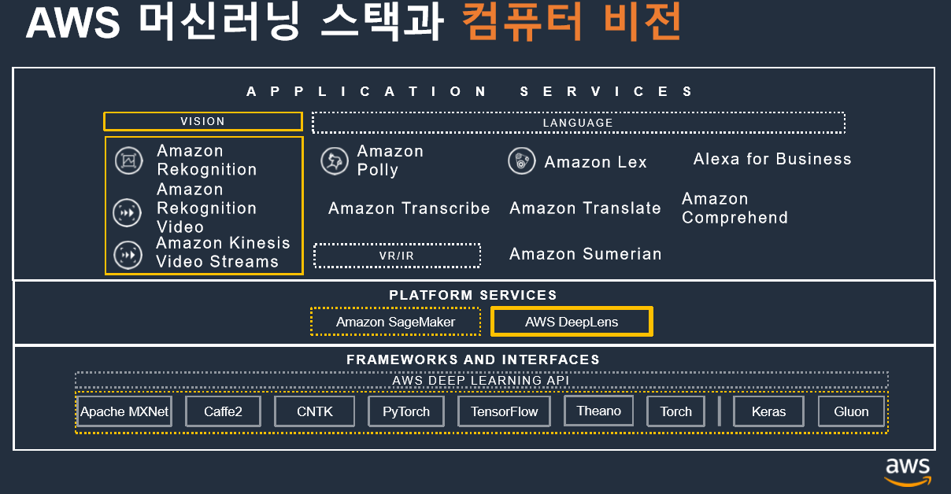

Slide 5
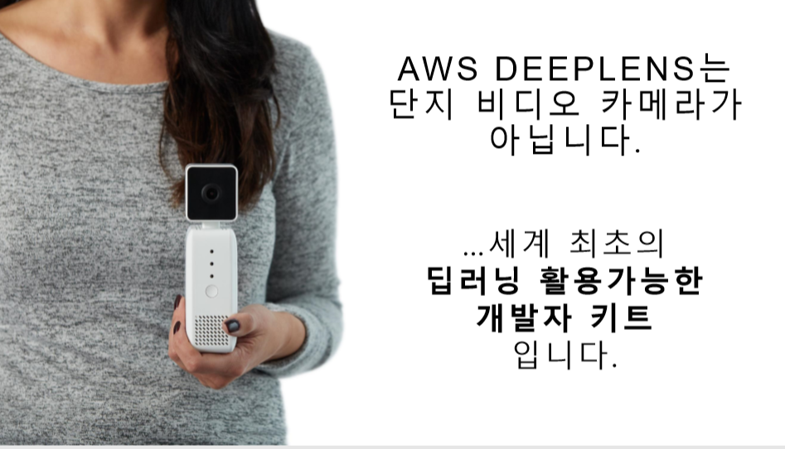

Slide 6
컴퓨터 비전 개발 환경
 | Rasberry Pi | PC | Smart Phone | DeepLens
그래픽 처리 성능 | 낮음 | 높음 | 높음 | 높음
가격 | 낮음 | 높음 | 높음 | 중간(약 27만원)
사용 사례도 | 높음 | 낮음 | 낮음 | 높음
훈련된 모델 배포 | 직접 수행 | 직접 수행 | 직접 수행 | 쉬움
하드웨어 구성 | 직접 수행 | 직접 수행 | 불필요 | 불필요
AWS 서비스 통합 | 직접 수행 | 직접 수행 | Mobile Hub | 기본적으로 통합
전용 예제 | 프레임워크 별 제공 | 프레임워크 별 제공 | 프레임워크 별 제공 | 제공

Slide 7
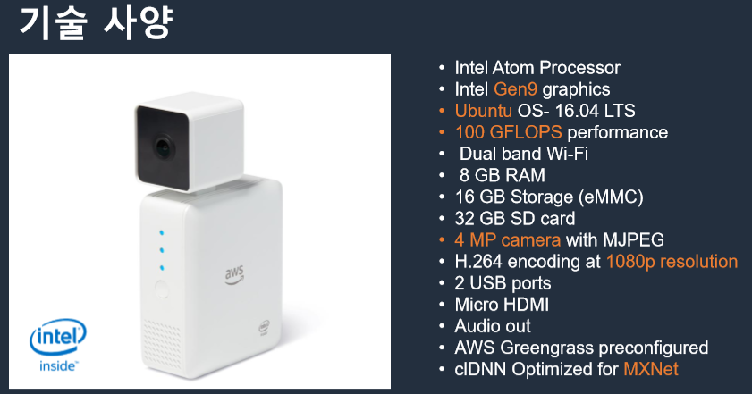

Slide 8
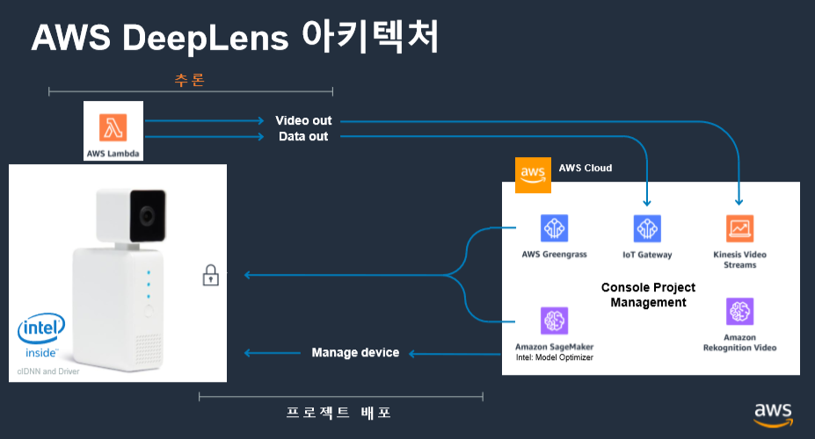

Slide 9
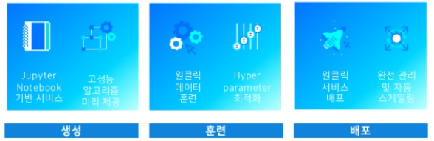

Slide 10
